Slide 1
Molekularni mehanizam generiranja heliciteta u diobenom vretenu
Lovro Vrček
Mentor: izv. prof. dr. sc. Nenad Pavin
Prirodoslovno-matematički fakultet u Zagrebu
Fizički odsjek
25. Siječnja 2018.

Slide 2
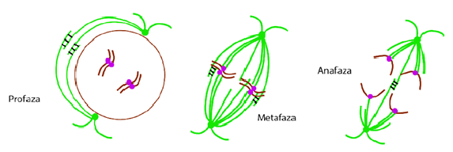
mitoza
Stvaranje diobenog vretena
Razdvajanje u dvije nove jezgre (kćeri)
Mogući poremećaji:
Tri ili više stanica kćeri
Apoptoza
Mutacije
Alberts, et al., Molecular Biology of the Cell

Slide 3
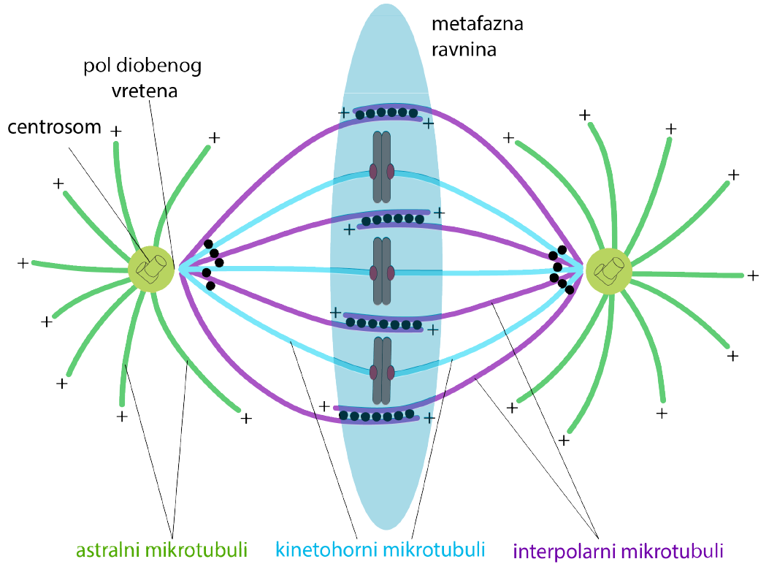
Diobeno vreteno
Proteinski motori
Alberts et al., Molecular Biology of the Cell

Slide 4
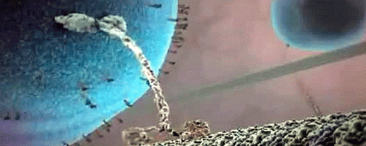

proteinski motori
Hidrolizom ATP-a pretvaraju kemijsku energiju u mehaničku
Biološki strojevi
Ključni za kretanje u živim stanicama
Vrste
  Kinezin, miozin, dinein
Veza sila i brzine motora:
The Inner Life of the cell, Harvard University
Izraz koji nam omogućuje da povežemo brzinu kojom se motor kreće po mikrotubulu i silu koja na njega djeluje
Brzina bez tereta
Granična sila mirovanja

Slide 5
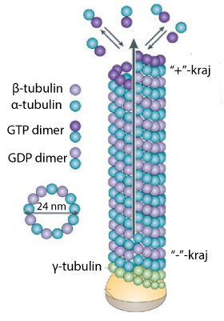
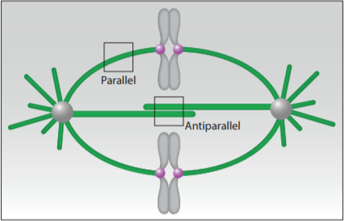
Građa i svojstva mikrotubula
Polarni filamenti s definiranim plus i minus smjerom
Formiraju paralelne i antiparalelne svežnjeve
Elastična svojstva – savijanje i uvijanje
Pavin & Tolic, Self-Organization and Forces in the Mitotic Spindle. Annu. Rev.
Biophys
Rochlin, et al., Polymerizing microtubules activate site-directed F-actin assembly in nerve growth cones. Mol. Biol. Cell

Slide 6
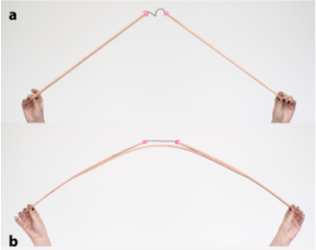
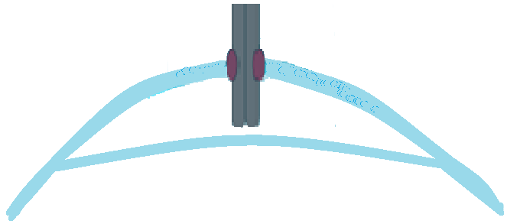
Otkriće mostnog svežnja
Tolic & Pavin, Bridging the gap between sister kinetochores. Cell Cycle
Youngov modul elastičnosti:
  Za kromatin sedam redova veličine manji nego za mikrotubule
Pod silama tenzije kinetohorno vlakno bilo bi sprešano
Uvođenje mostnog svežnja

Slide 7
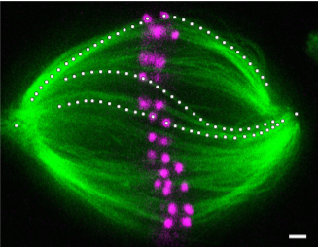

raspored mikrotubula u vretenu (1)
C i S oblici
Nastaju djelovanjem sila na polovima
Rezultat elastičnih svojstava mikrotubula
Zeleno – mikrotubuli
Ljubičasto - kinetohore
Novak, et al., The mitotic spindle is chiral due to torques generated by motor proteins

Slide 8
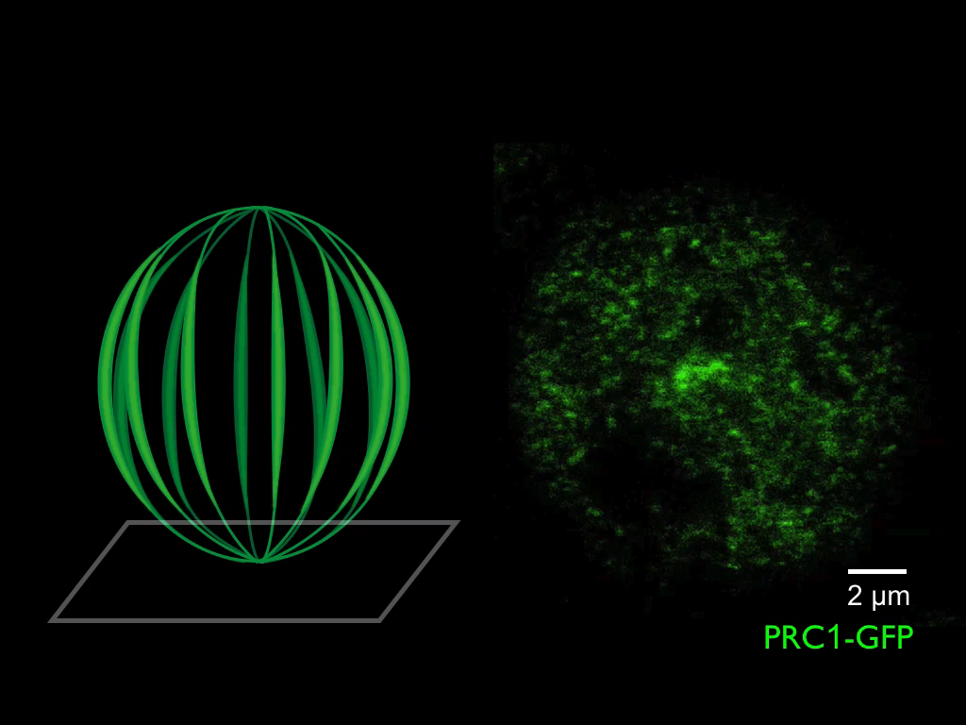
raspored mikrotubula u vretenu (2)
Ukazuje na postojanje lijevog helicitet – potrebno proširiti prijašnje modele
Pretpostavka:
Proteinski motori generiraju moment u smjeru osi vretena
Tolić Lab

Slide 9
Formiranje c i s oblika mikrotubula
Novak, et al., The mitotic spindle is chiral due to torques generated by motor proteins
Model 1
(Novak, et al., The mitotic spindle is chiral due to torques generated by motor proteins)

Slide 10
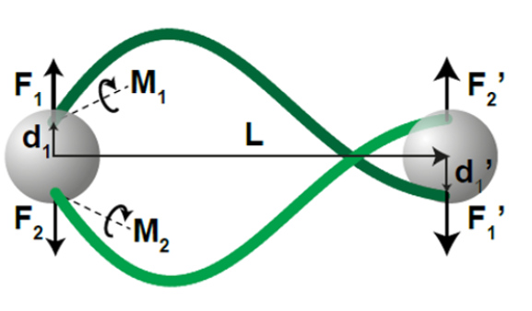
2 pola i 2 mikrotubula
Polovi (centromeri) - kao kugle polumjera d, središta udaljenih za L
Mikrotubuli – elastični štapovi
Ravnoteža sila i momenata
Novak, et al., The mitotic spindle is chiral due to torques generated by motor proteins

Slide 11
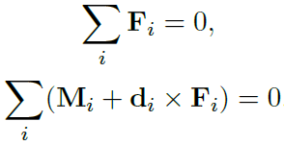






Set jednadžbi modela
Za lijevi pol :
Za pojedini svežanj mikrotubula:
Rotacijska simetrija:
Ograničenja:

Slide 12
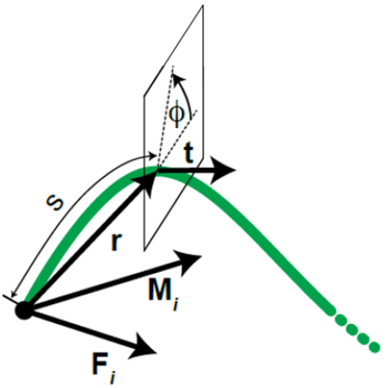




Elastična svojstva mikrotubula
Elastično pri savijanju –
Krutost na uvijanje –
Put duž štapa –
Radij vektor –
Tangencijalni vektor –
Kut torzije –
Novak, et al., The mitotic spindle is chiral due to torques generated by motor proteins
Statička Kirchoffova
jednadžba :

Slide 13




Analitičko rješenje
Koristeći aproksimaciju malih kuteva dobivamo sustav diferencijalnih jednadžbi
RJEŠENJA:

Slide 14
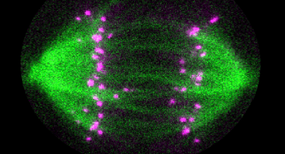
Utjecaj motora na razdvajanje kinetohora
Vukušić, et al., Microtubules sliding within the Bridging Fiber Pushes Kinetochores Fibers Apart to Segregate Chromosomes
Model 2
(Vukušić, et al., Microtubules sliding within the Bridging Fiber Pushes Kinetochores Fibers Apart to Segregate Chromosomes)

Slide 15
Skica modela
1D model anafaze – značajan utjecaj motora:
  Odvajanje kinetohora i putovanje kromatida prema polovima
Putovanje kromatida – klizanje mikrotubula u mostnom svežnju
Pol
Mikrotubuli
Kinetohore
Vukušić, et al., Microtubules sliding within the Bridging Fiber Pushes Kinetochores Fibers Apart to Segregate Chromosomes
Klizeči motori
Vezujući proteini
Motori na polu

Slide 16

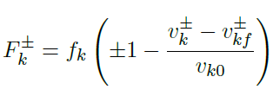

Opis sustava
Sustav se opisuje „force-velocity” relacijama
Npr. pomicanje kinetohora:
Prvi model koji u razmatranje odvajanja kinetohora uključuje i mostno vlakno
- koeficijent trenja kromosoma
U odnosu na druge, slične modele, ovaj najbolje opisuje eksperiment rezanja mostnog i K-vlakna

Slide 17
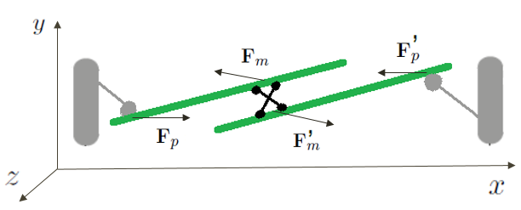
Utjecaj proteinskih motora na generiranje heliciteta
Model 3

Slide 18


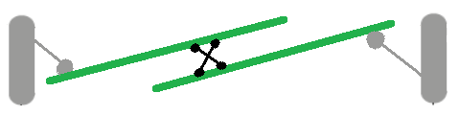

Skica modela
Sustav se sastoji od 2 pola, 2 mikrotubula, po jednim motorom na svakom polu i jednim motorom u regiji preklapanja
Razmatramo sve tri dimenzije
Analogno prethodnom slučaju, koristimo relaciju između sila i brzina za opisivanje sustava:
p – pol
m – motor

Slide 19
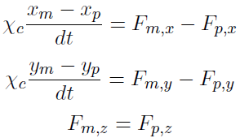
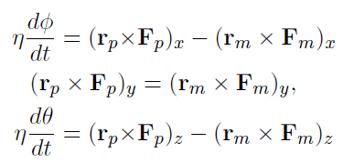

Jednadžbe ravnoteže
Sile:
Momenti:
- Koeficijent trenja proteinskog motora u regiji preklopa mikrotubula
- Koeficijent trenja pri uvijanju mikrotubula

Slide 20
Idući korak…
Ono što nas najviše zanima u prošlom jest promjena kuta
Ona nastaje djelovanjem momenta u x smjeru i označava generiranje heliciteta
Iduće što bi bilo potrebno napraviti jest riješiti ovaj sustav jednadžbi i pomoću statičke Kirchoffove jednadžbe naći analitičke izraze za oblike mikrotubula u prostoru
Izvan dosega ovog seminara…

Slide 21
Zaključak
Dioba stanice promatra se već se desetljećima
I dalje goruće područje s mnogo nepoznanica
Ukazali na kompleksne oblike koji nastaju prilikom diobe stanice
Predložili model koji opisuje način na koji molekularni motori generiraju helicitet u diobenom vretenu
Potpuna razrada i poopćenje modela su izvan dosega ovog seminara
Ostaje otvoreno pitanje

Slide 22
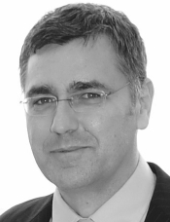
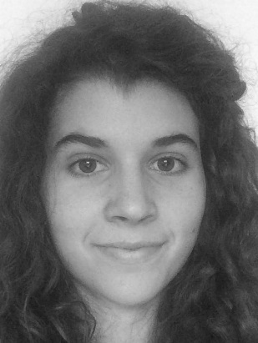
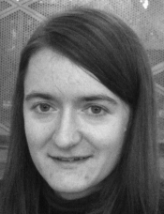
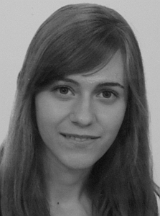
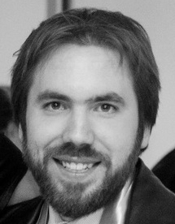
zahvale
Nenad Pavin
PMF, Fizički odsjek
Ivana Ban,
PMF, Fizički odsjek
Maja Novak
PMF, Fizički odsjek
Agneza Bosilj
PMF, Fizički odsjek
Marcel Prelogović
PMF, Fizički odsjek

